Slide 1




Adaptación al cambio climático a través de la migración asistida”
Greg O’Neill
Departamento de Mejoramiento Forestal y Gestión de la Investigación
British Columbia Forest Service
oct 2018
Notes:
By-line: “…to boldly go where no man….” gutz - upset the paradigm
Next gen of forest with previous gen of seed
Genetic restoration

Slide 2

Impactos del clima cambio
Migración asistida como estrategia de adaptación
Riesgos del migración asistada
Un nuevo sistema de transferencia de semillas

Slide 3
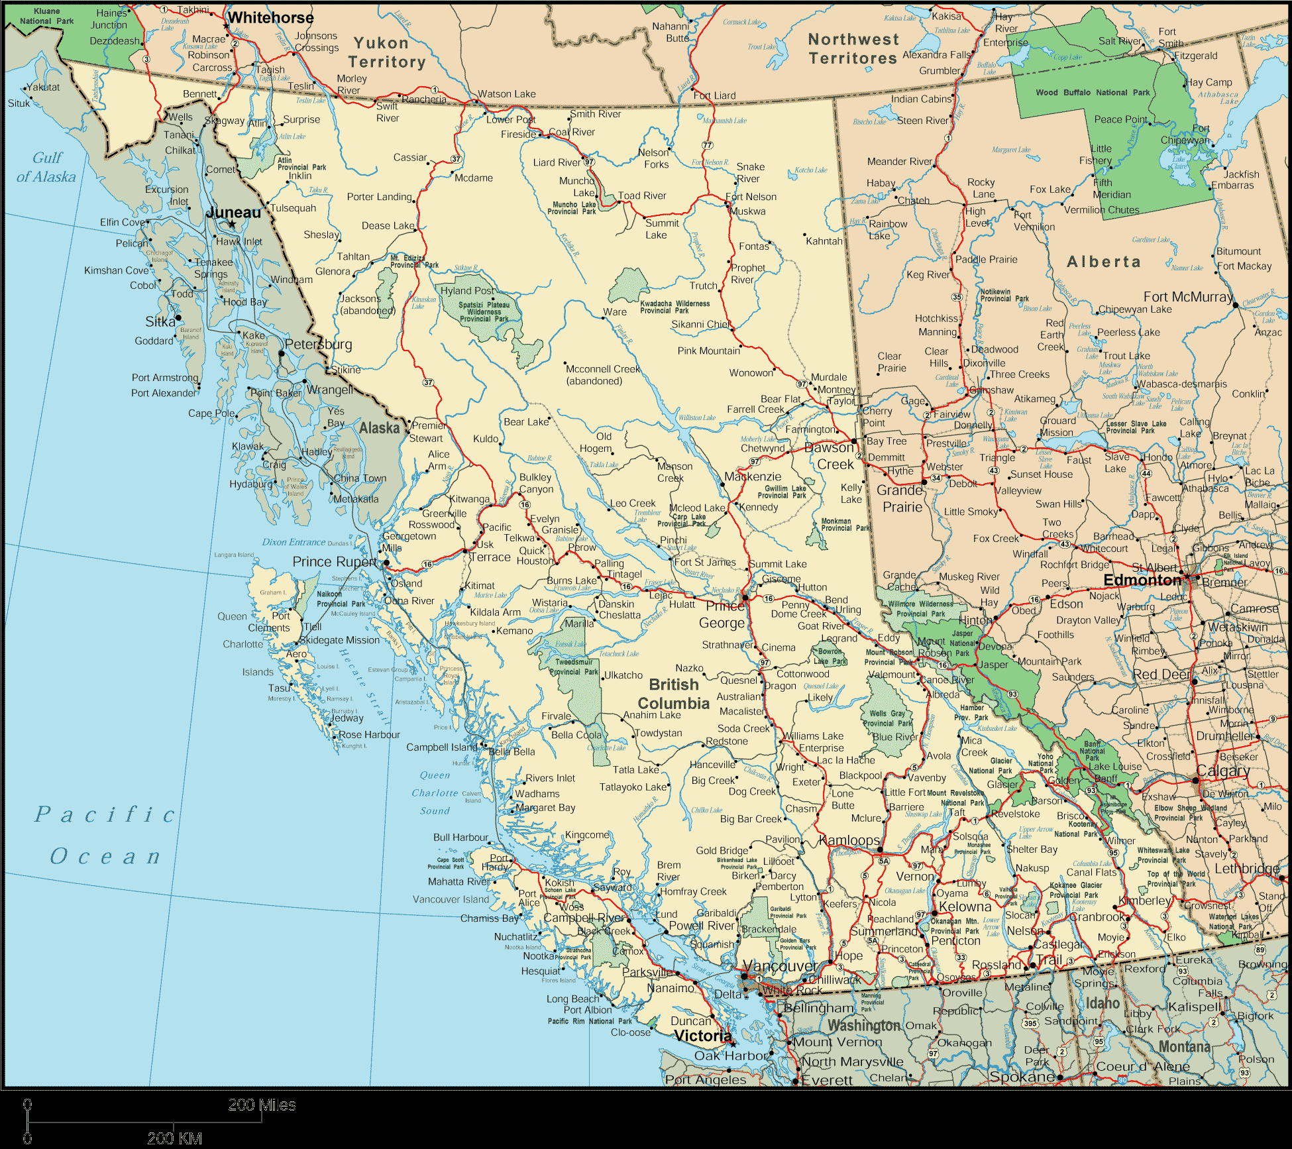
Notes:
Speaking of changing maps…

Slide 4
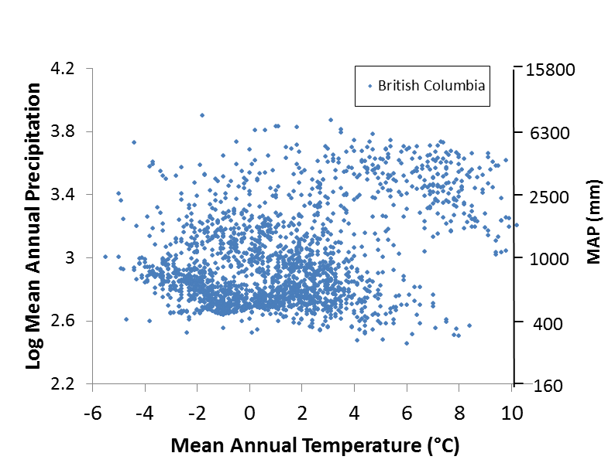
Log precipitación media anual
PMA (mm)
Temperatura media anual (°C)

Slide 5
Impactos del clima cambio
Migración asistida como estrategia de adaptación
Riesgos del migración asistada
Un nuevo sistema de transferencia de semillas

Slide 6
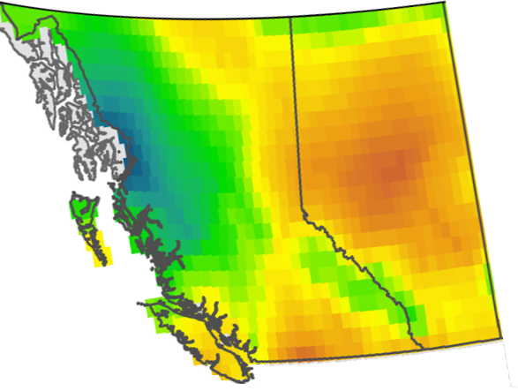

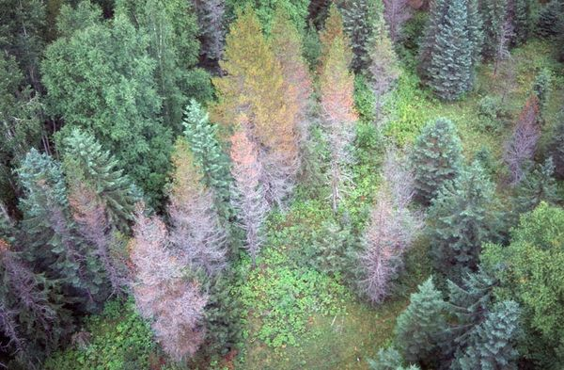


Observed climate trends & impacts
Tendencias observadas e impactos
25-year trend in precipitation
Tendencia de 25 años en la precipitación
Dothistroma patógeno aguja
Woods et al. 2006
Image: Sally Aitken/Andreas Hamann
Notes:
Doth - 37,000 ha dead
Dieback - 20% of total aboveground biomass
MPB in BC – 700 million m3 timber

Slide 7
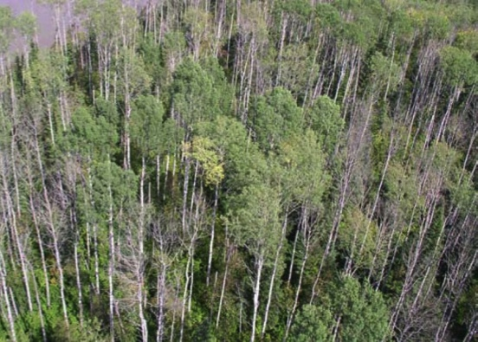
Observed climate trends & impacts
Tendencias observadas e impactos
25-year trend in precipitation
Tendencia de 25 años en la precipitación
Dothistroma patógeno aguja
Picea y álamo temblón
Woods et al. 2006
Hogg et al. 2008
Michaelian et al. 2010
Image: Sally Aitken/Andreas Hamann
Notes:
Doth - 37,000 ha dead
Dieback - 20% of total aboveground biomass
MPB in BC – 700 million m3 timber

Slide 8
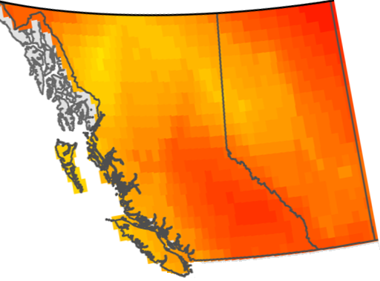
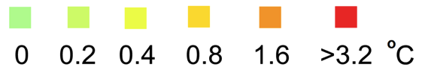
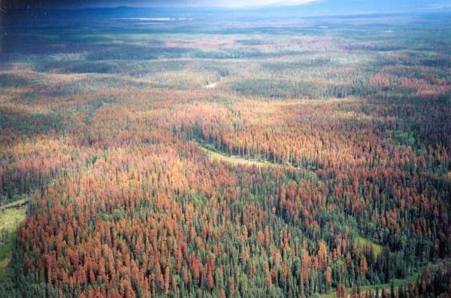
Observed climate trends & impacts
Tendencias observadas e impactos
25-year trend in precipitation
25-year trend in winter temperature
Tendencia de 25 años en la precipitación
Tendencia de 25 años en la temp invernales
Dothistroma patógeno aguja
Picea y álamo temblón
Escarabajo del pino de montaña
Woods et al. 2006
Hogg et al. 2008
Michaelian et al. 2010
Allen et al. 2010
photo: McLauchlan
Image: Sally Aitken/Andreas Hamann
Notes:
Doth - 37,000 ha dead
Dieback - 20% of total aboveground biomass
MPB in BC – 700 million m3 timber

Slide 9
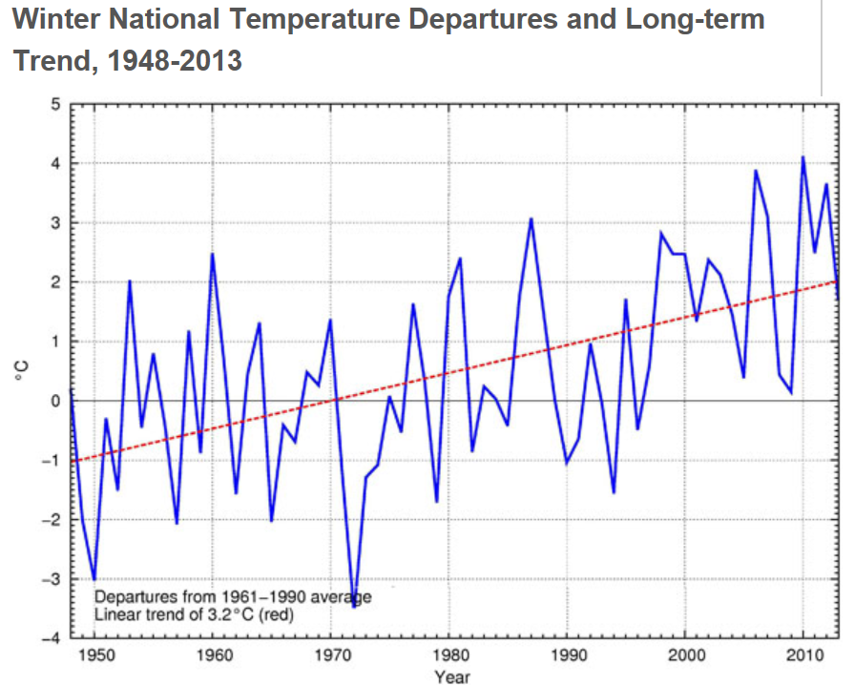
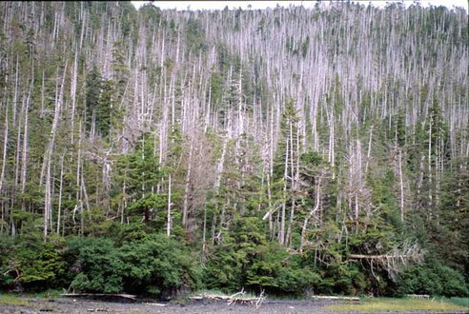
Temperaturas invernales 1948-2013
Yellow cedar temblón
Yellow-cedar decline - Alaska
Photo: P. Hennon
Beier et al. 2008
Notes:
Observational evidence

Slide 10
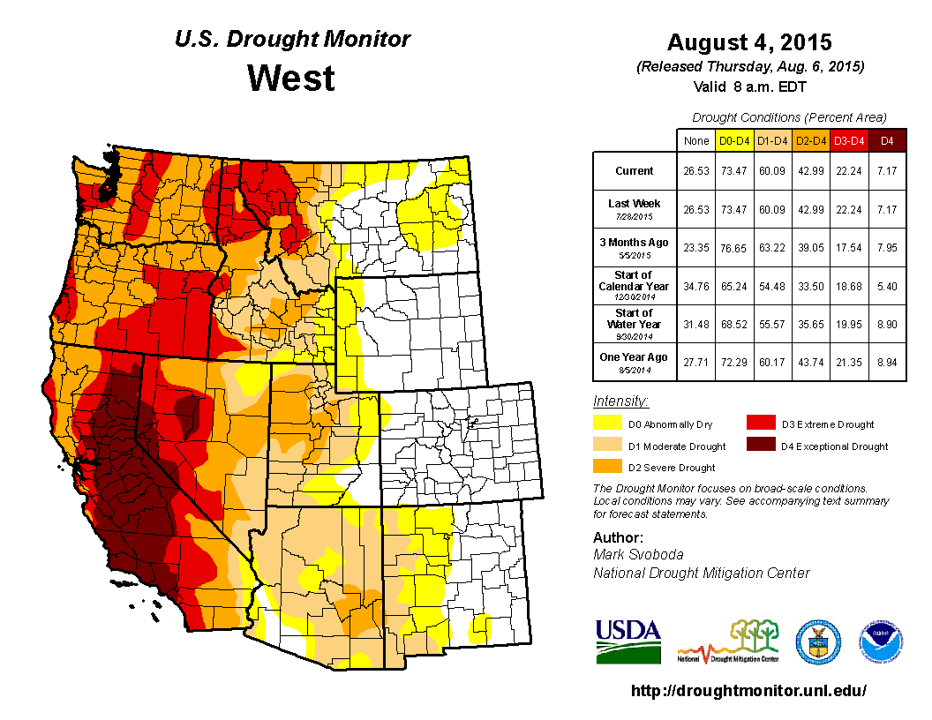
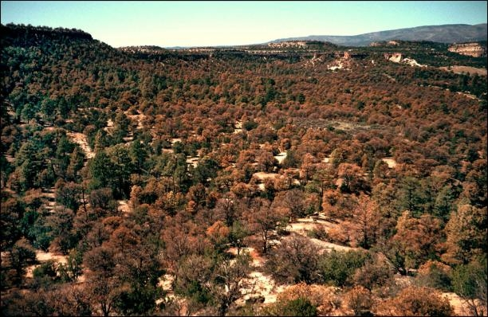

Slide 11
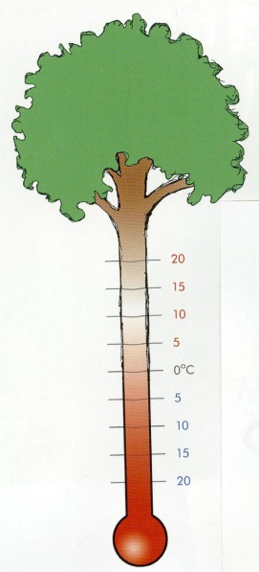
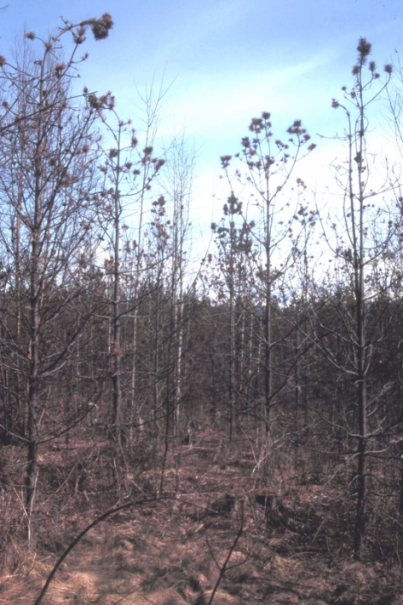
↑ Plagas endémicas
↑ Nuevas plagas
daño de plagas
+
+
Estrés de sequia
Fenología alterada
Daño por mala
adaptación

Slide 12
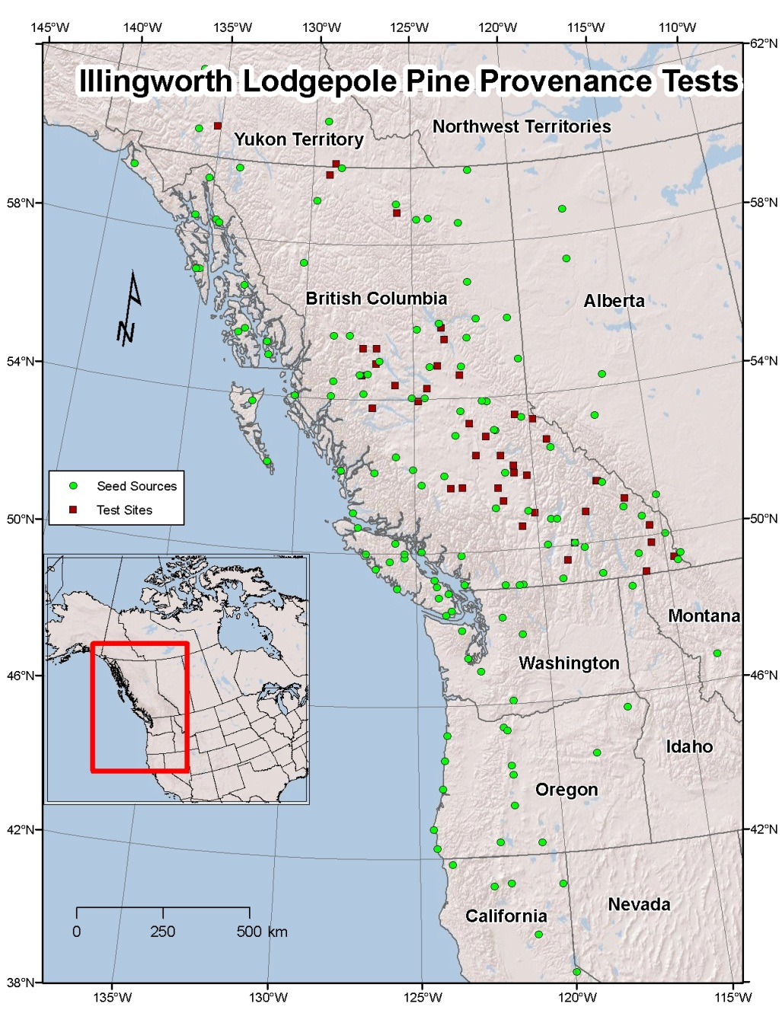
Ensayo de procedencia de Pinus contorta – establecido 1974
map: Susan Zedel
Notes:
Experimental evidence that CC not good for trees.
65 000 trees; 62 locations; 140 pops
Age 35

Slide 13
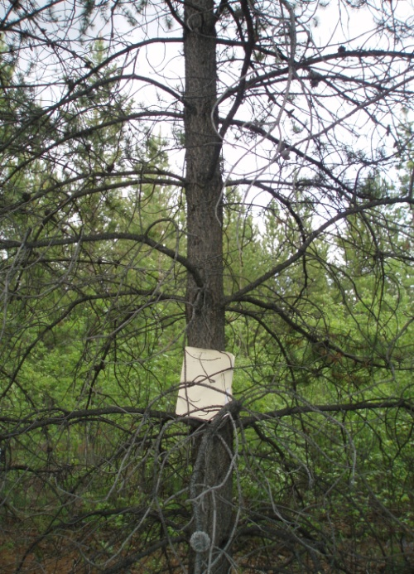
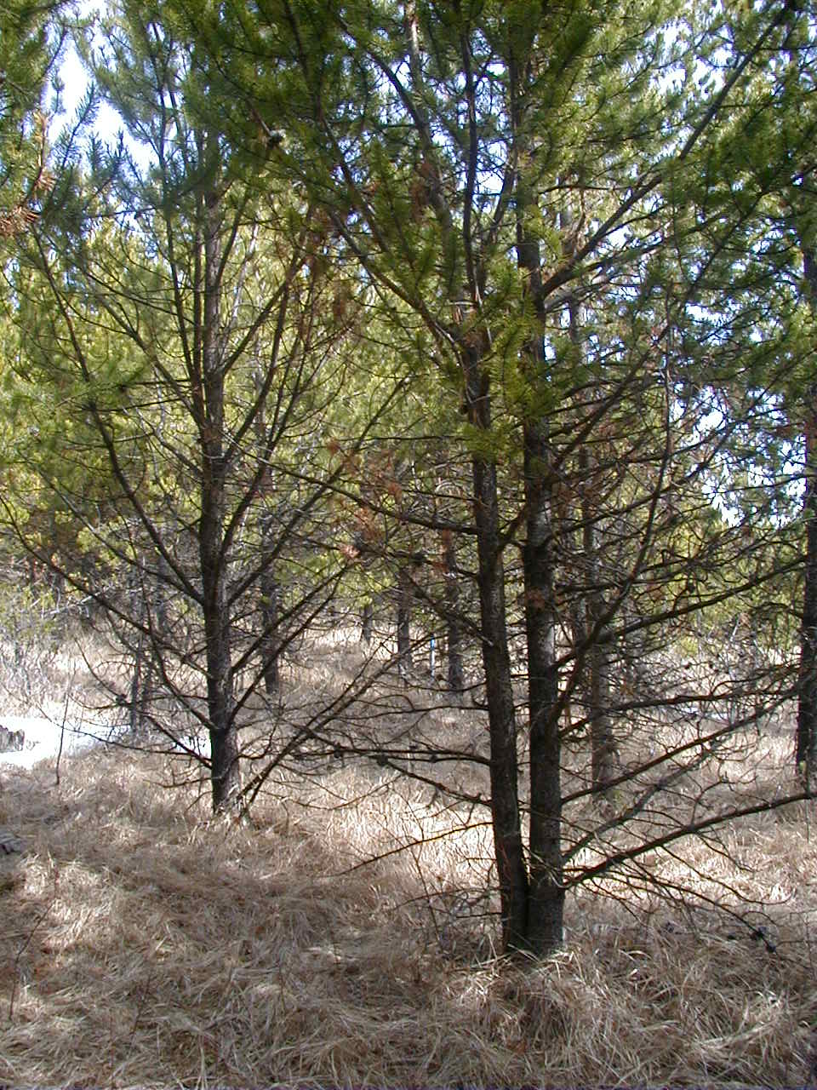
Fuente de semilla -1.3 °C
Plantación -1.3 °C
Fuente de semilla -1.3 °C
Plantación 2.9 °C
Notes:
Glimpse
N of Juneau 400 km
BB, CH and pest resistance genetically programmed to climate of grandparents > Impacts
Exaggerated < 32 years in elevated temp
Reforestation paradigm “local is best” > decr. ecological goods and services

Slide 14
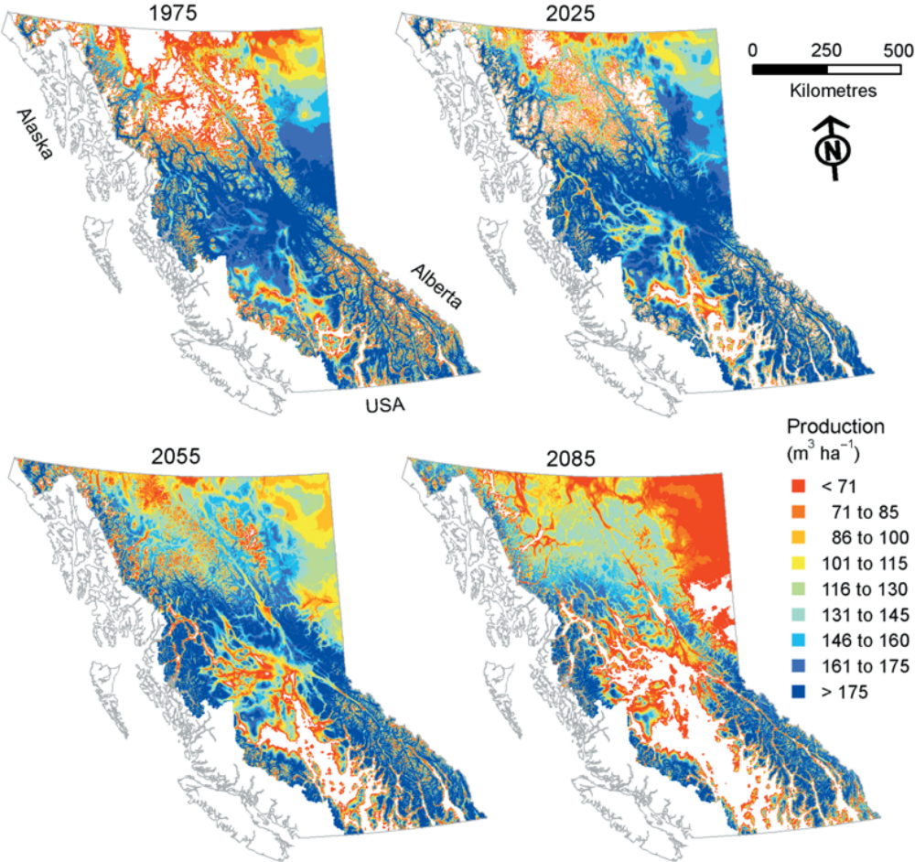
Lodgepole pine productivity
Disminución de la productividad: 10-30% para 2085
O’Neill, Wang, Hamann 2008
Notes:
When population differentiation is considered, rarely are predictions of long term growth impacts of CC positive.

Slide 15
Impactos del clima cambio
Migración asistida como estrategia de adaptación
Riesgos del migración asistada
Un nuevo sistema de transferencia de semillas

Slide 16



Slide 17
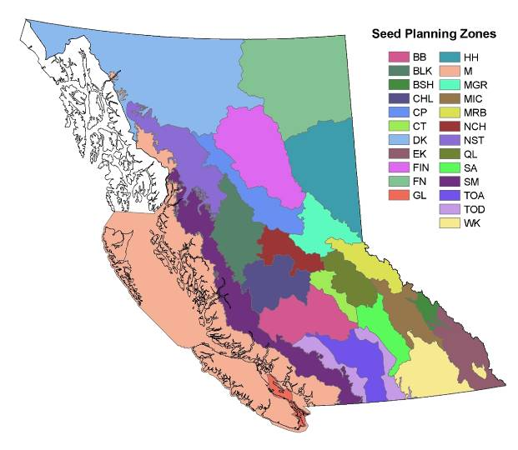
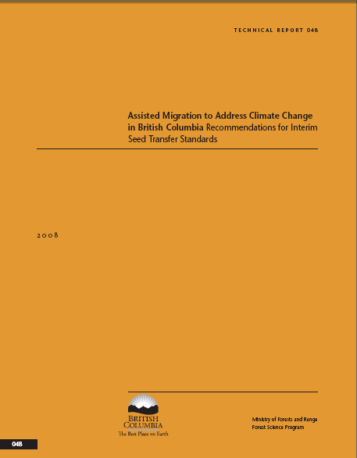
Ariba bien. Abajo mal.
Notes:
Options for AM – migrate lat, long or elevation?
None works well
Time to get creative
Tongli will demo RF approach

Slide 18
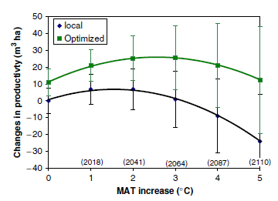
Cambio en productividad (m3/ha)
Aumento de PMA (°C)
Wang et al., 2006

Slide 19
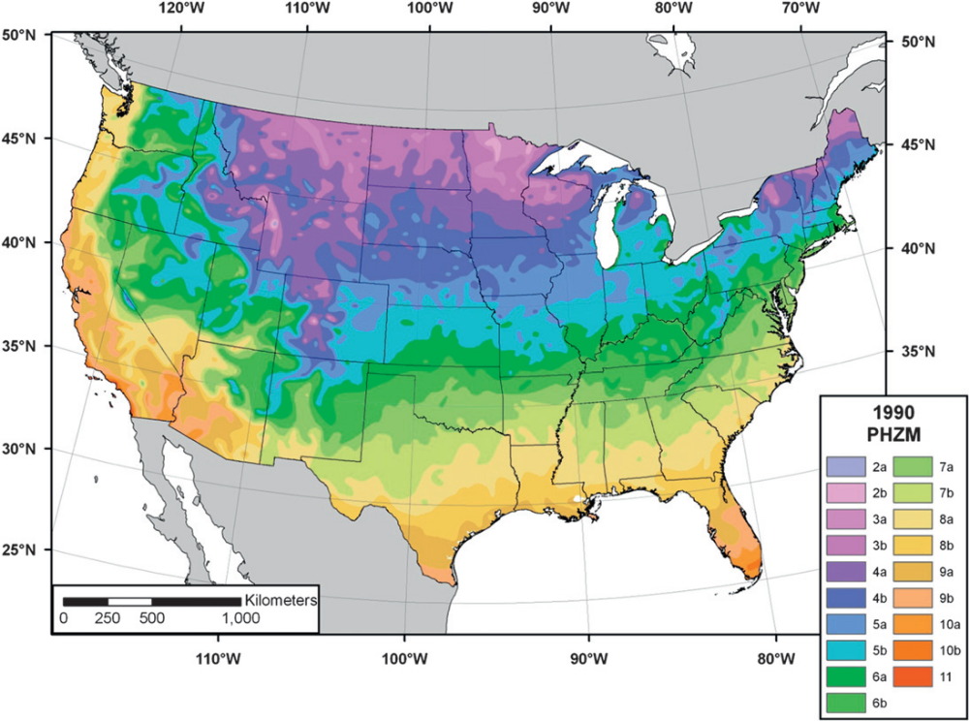
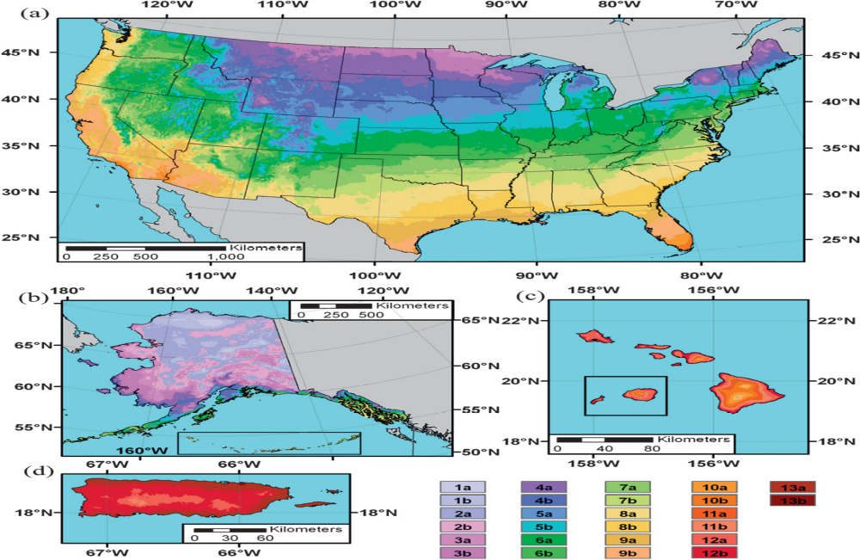
Migración asistada y esta utilizado en la horticultura
1990 Mapa de zonas de resistencia al frío de plantas
2012 Mapa de zonas de resistencia al frío de plantas
C. Daly. 2010. J. Appl. Met. Clim.
Notes:
The good news: AM can mitigate CC impacts
AM is the movement of trees to track CC
Achieved by planting trees from a climate slightly warmer than the planting site
Most widely studied and supported CC adaptation strategy

Slide 20
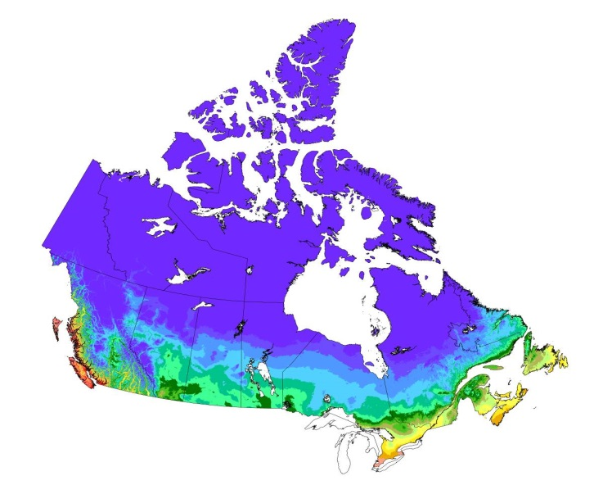
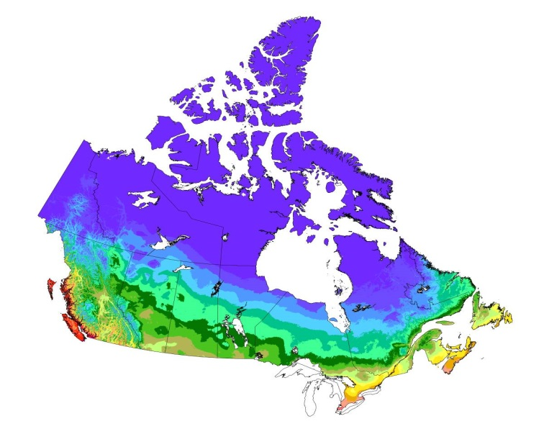
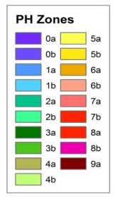
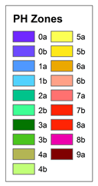
Mapa de zonas de resistencia al frío de plantas
1931-1960
1981-2010
1931-1960
1981-2010
McKenney et al. 2014. BioScience
Notes:
AM is the movement of trees to track CC
Achieved by planting trees from a climate slightly warmer than the planting site
Most widely studied and supported CC adaptation strategy

Slide 21




Notes:
Users of social media… happy place meme
Adaptive peak
Fitness opt

Slide 22
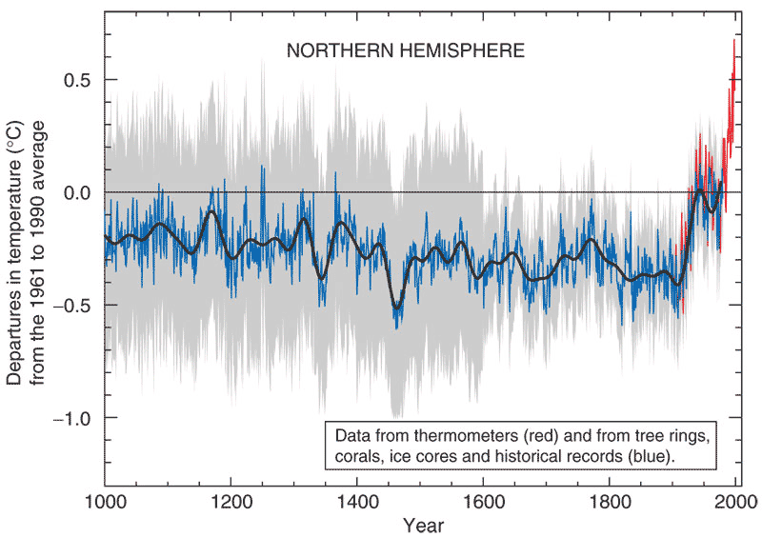
Proxy temperaturas
Retraso futuro
Temperaturas observadas
Distancia de migración
Hemisferio Norte
retraso de la evolución
Diferencia en temperatura desde 1961-1990 mediano (°C)
Año
IPCC 2001
Notes:
Fitness peak
Temp deviation graph > insight to tree happy place
CC faster Migration > lag (correct for the sins of the past)
Beginning and end can be ascertained very accurately
If you plant a tree perfectly adapted to today’s climate….
Genetic restoration

Slide 23
Impactos del clima cambio
Migración asistida como estrategia de adaptación
Riesgos del migración asistada
Un nuevo sistema de transferencia de semillas

Slide 24
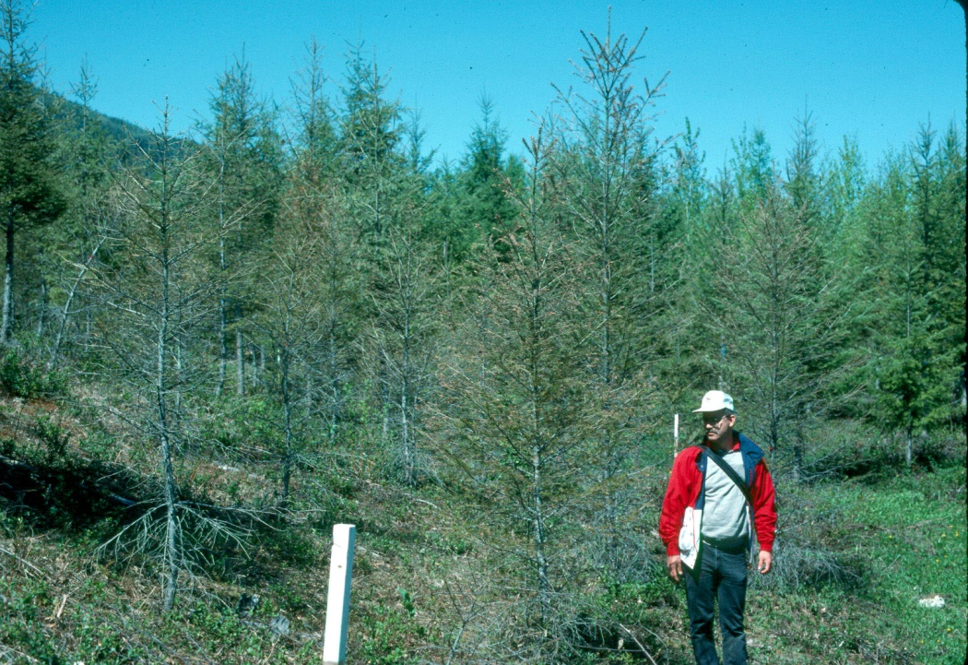
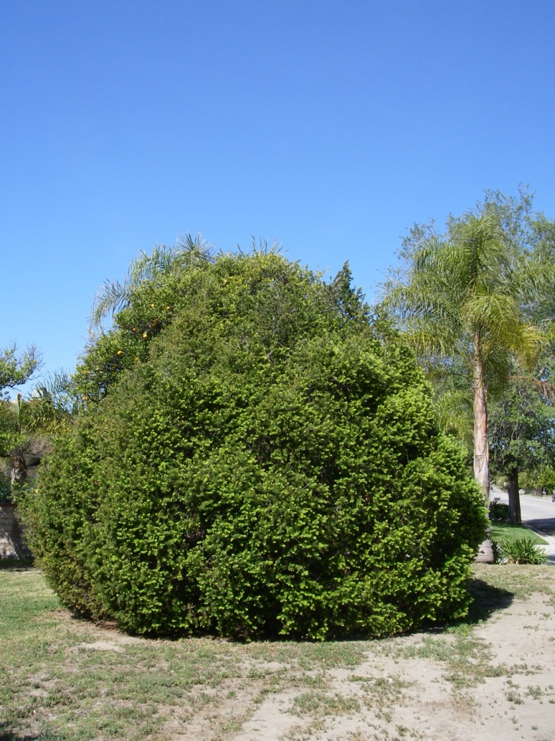
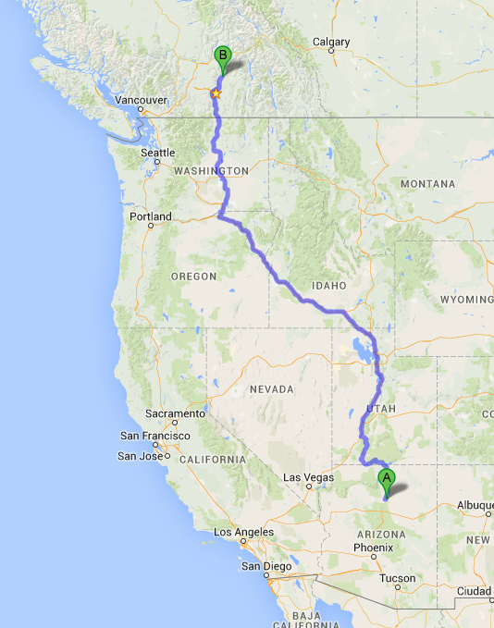
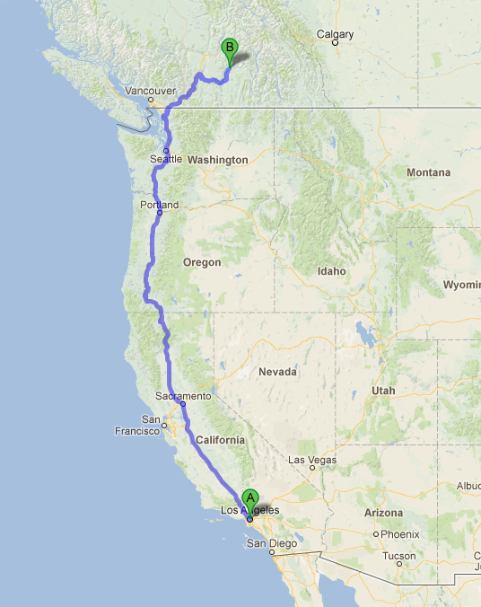
Riesgos - sobre transferencia
Pseudotsuga menziesii
20 años
Image: B. Jaquish
Image: M. Carlson
Notes:
Fd prov trial near Vernon – age-20
Winter dessication/rhabdocline needle cast
AM being considered – substantially shorter climate, geog and ecol dist
Should not be haphazard
Applies to ST in general

Slide 25
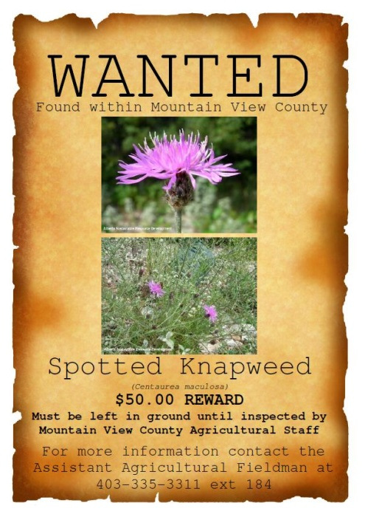

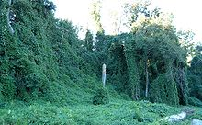
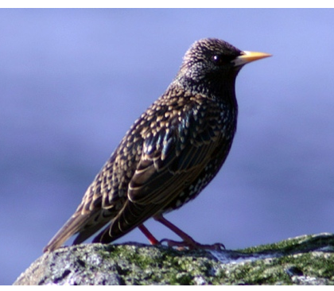
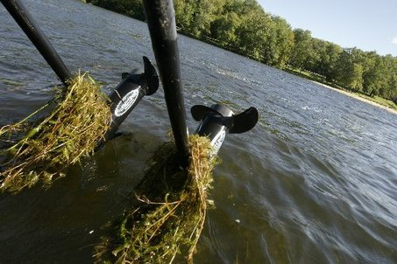
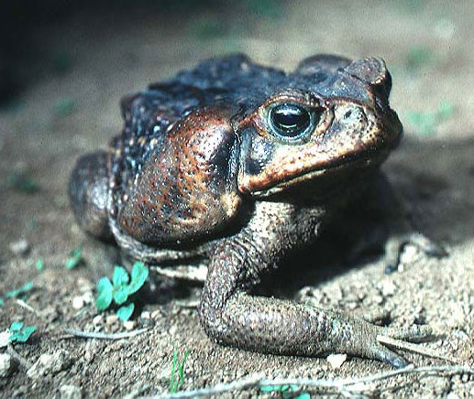
AM risks – species invasion
Riesgos -invasión de especies
Zebra mussels
photo: US Fish and Wildlife Service
Kudzu
photo: S. Erhardt
Starling
Eurasian milfoil
Cane toad
Photo:E. Greenbaum
Cane toad
Photo:E. Greenbaum
Notes:
Rarely involve trees
Usually intercontinental tx

Slide 26
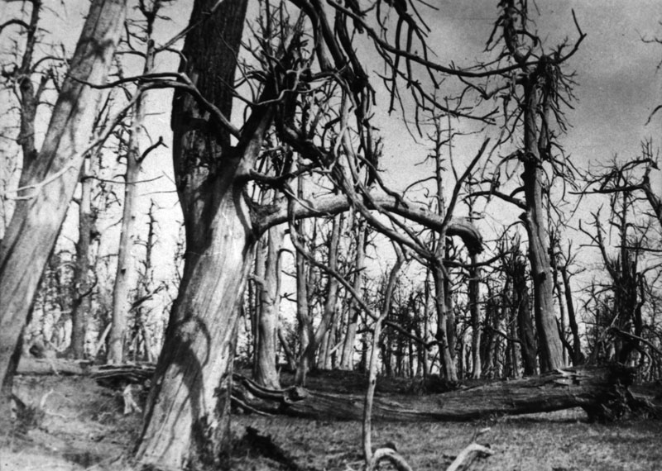
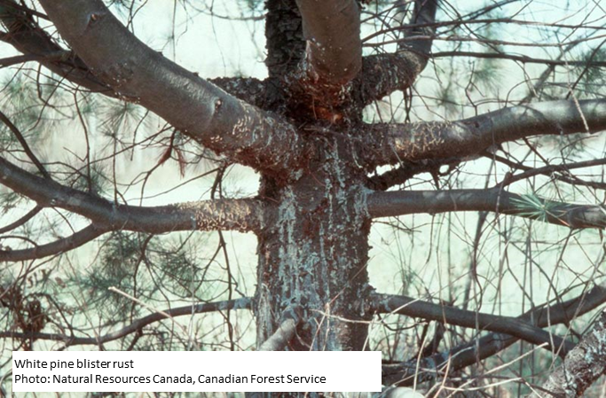
AM risks – autostop patógenos / insectos
Riesgos - autostop patógenos / insectos
American chestnut blight
Photo: American Chestnut Foundation

Slide 27
Impactos del clima cambio
Migración asistida como estrategia de adaptación
Riesgos del migración asistada
Un nuevo sistema de transferencia de semillas

Slide 28
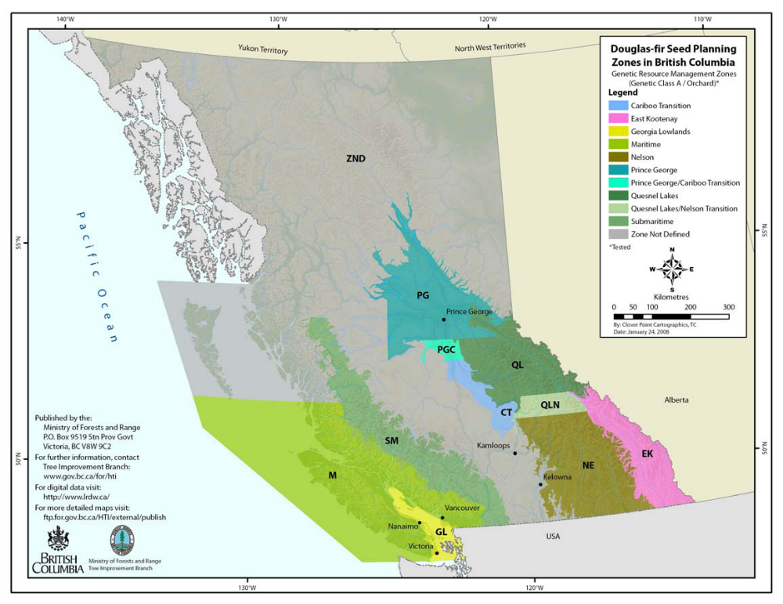
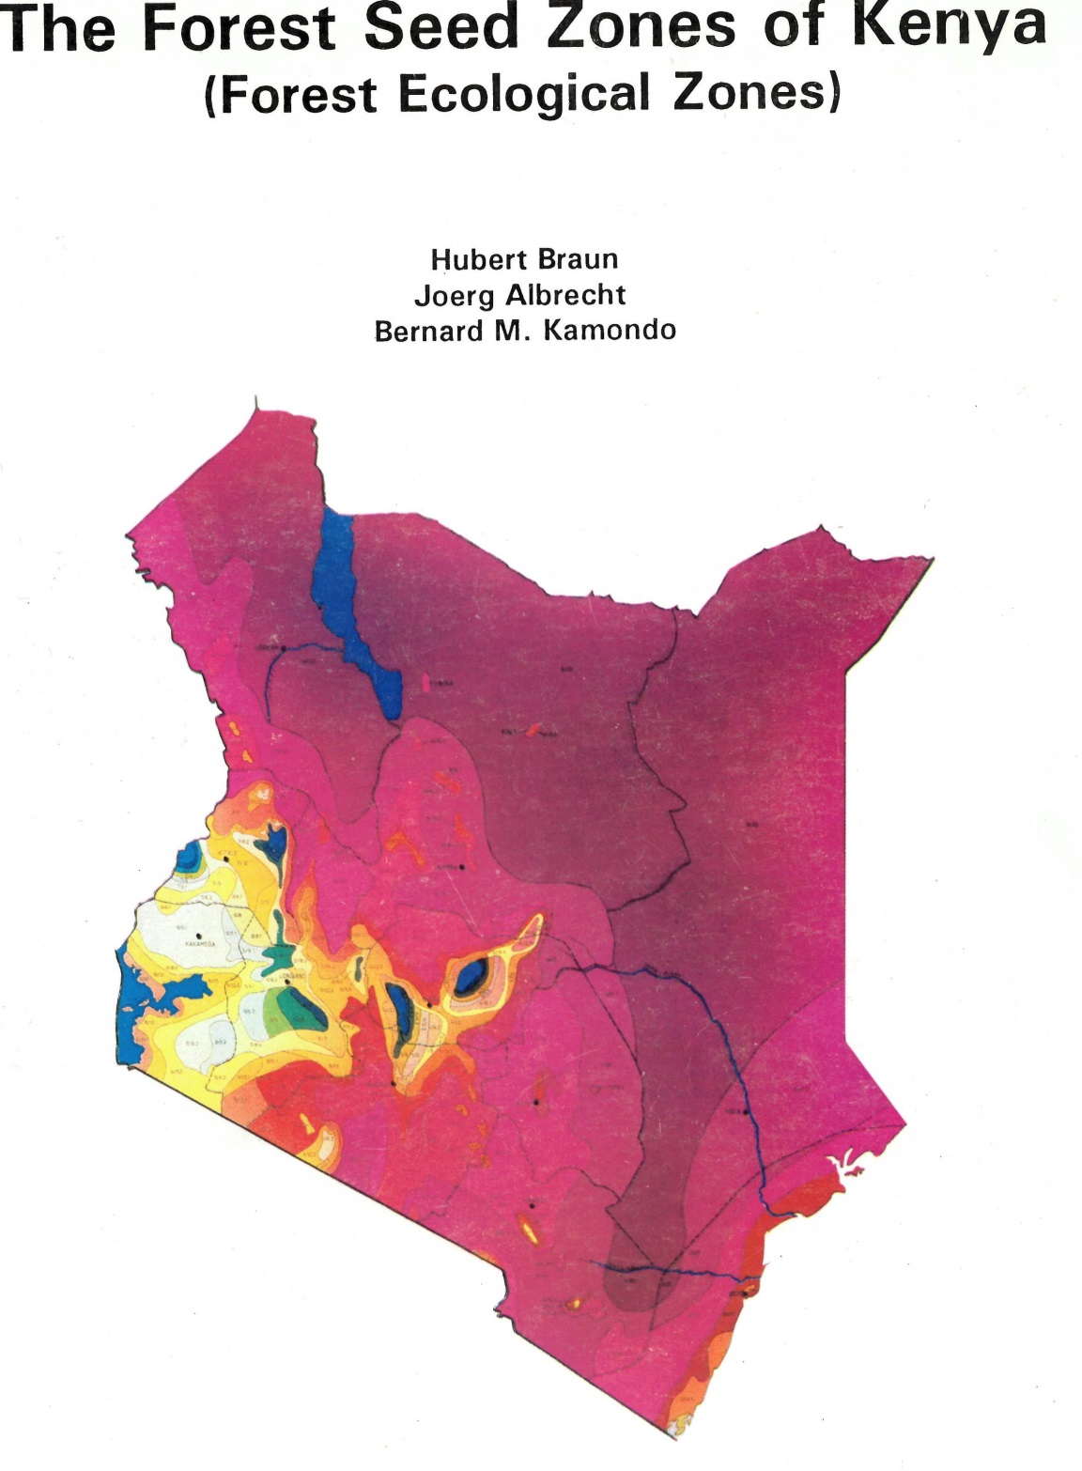
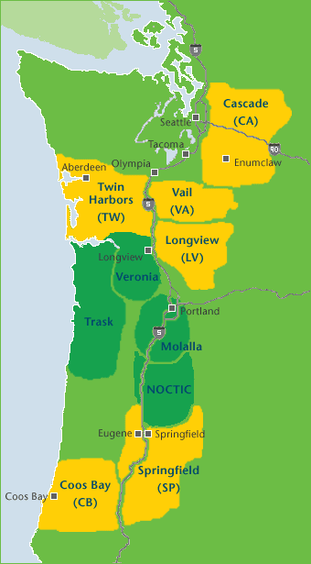
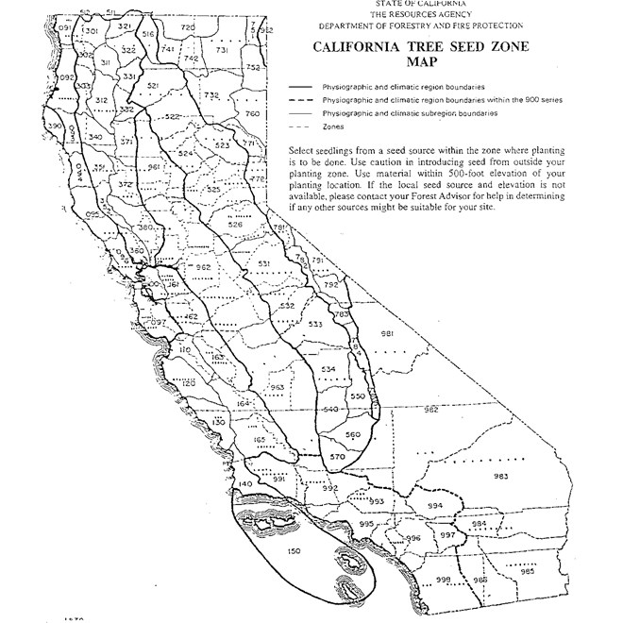
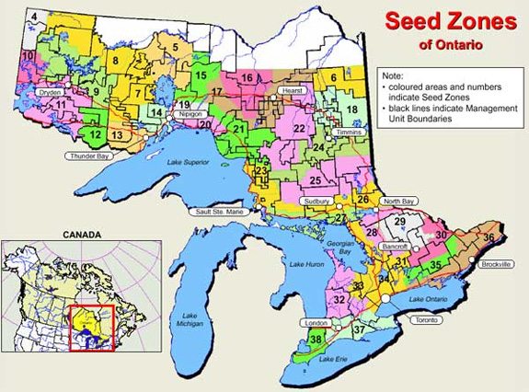
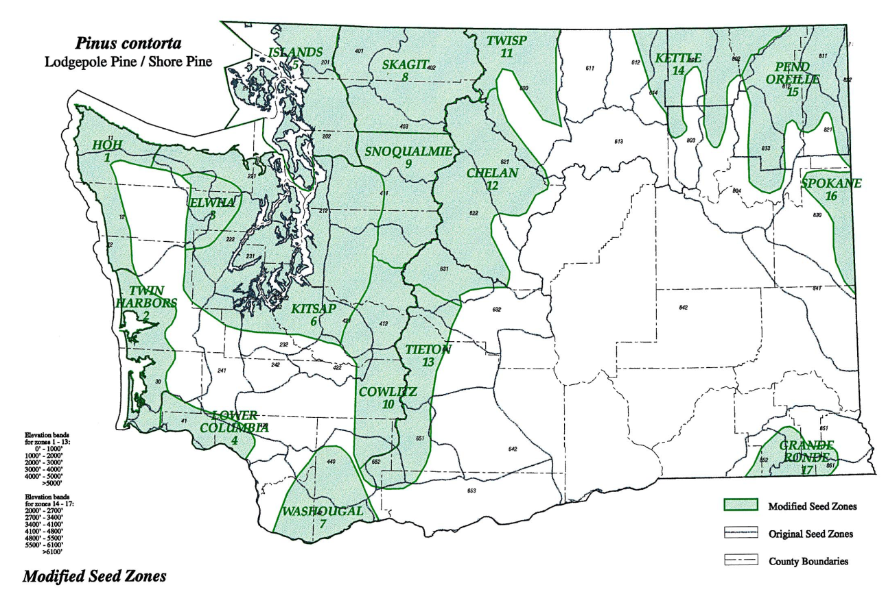
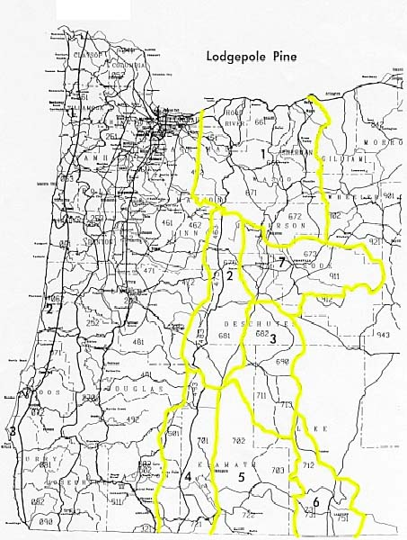
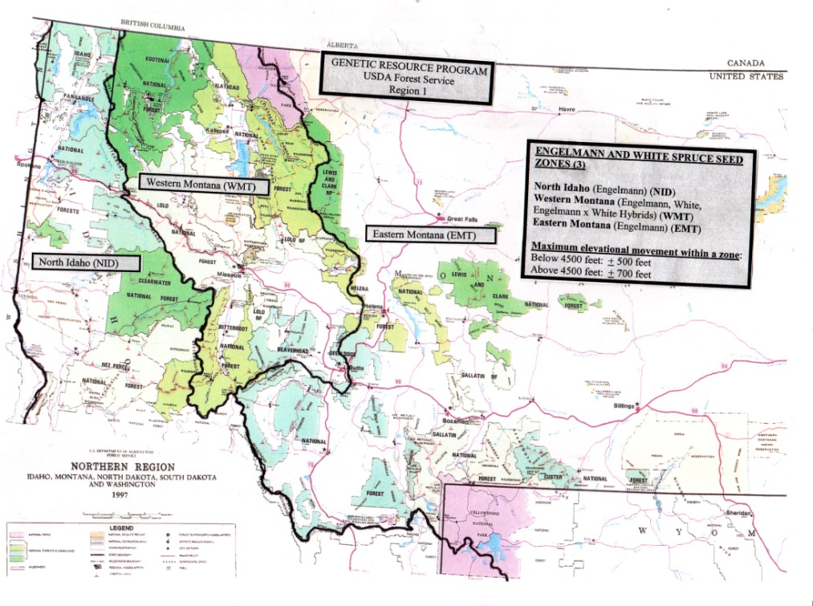
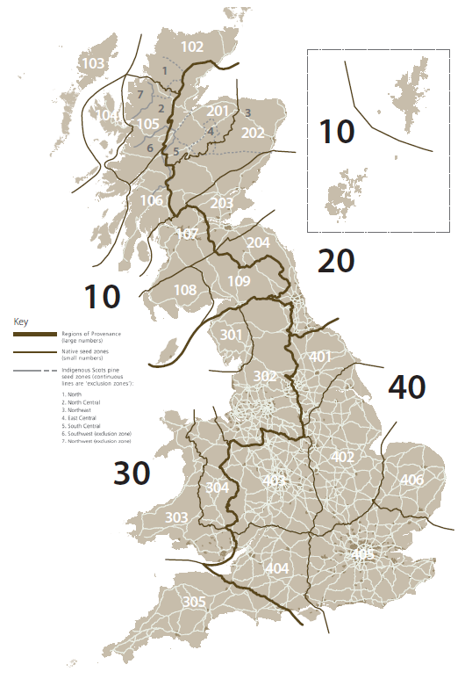
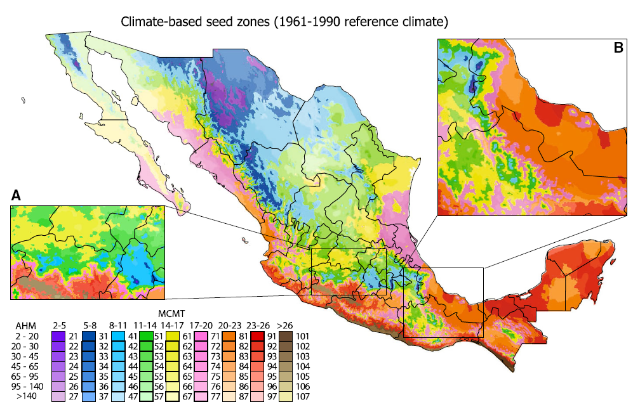
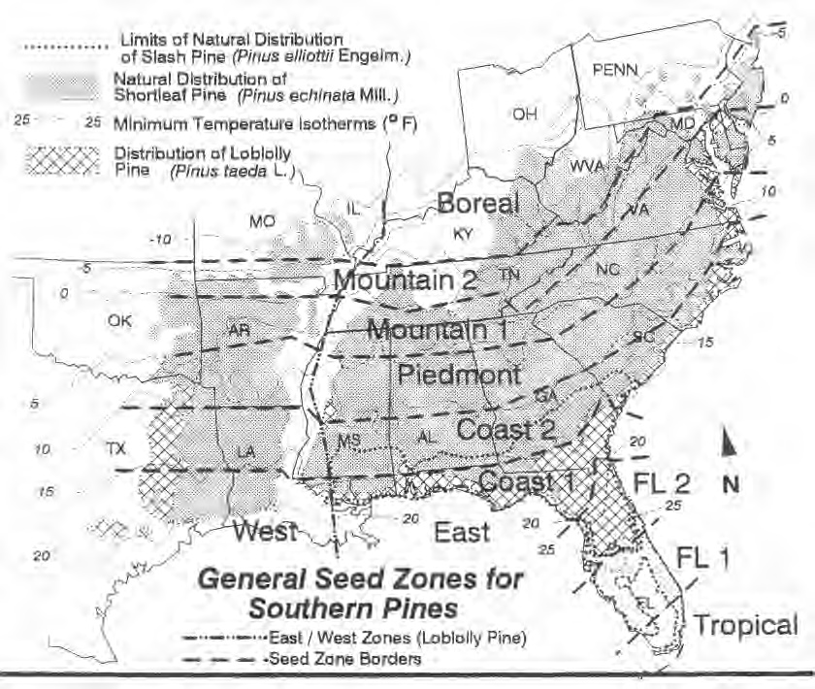

Notes:
Large fixed seed zones don’t lend themselves to AM

Slide 29
Log precipitación media anual
PMA (mm)
Temperatura media anual (°C)

Slide 30
Log precipitación media anual
PMA (mm)
Fuente de semilla
Temperatura media anual (°C)

Slide 31
zona de despliegue de semillas
Log precipitación media anual
PMA (mm)
Fuente de semilla
Temperatura media anual (°C)

Slide 32


Slide 33

Notes:
Implemented this month

Slide 34
Zona de despliegue de semillas
Log precipitación media anual
PMA (mm)
área de cosecha
Temperatura media anual (°C)

Slide 36


Slide 37


Slide 38



Ensayo de adaptación de migración asistida – est. 2009

Slide 39
Resumen
El cambio climático ya está dañando los bosques
Los ensayos de procedencia proporcionan orientación sobre la migración asistida
La migración asistida (hacia arriba y hacia el norte) proporciona una estrategia proactiva, económica y de bajo riesgo para mitigar los impactos del cambio climático

Slide 40

Thank you
Reconocimientos
Technical working group
Tongli Wang
Susan Zedel
Leslie McAuley
Margot Spence
Alvin Yanchuk
Nick Ukrainetz

